Slide 1
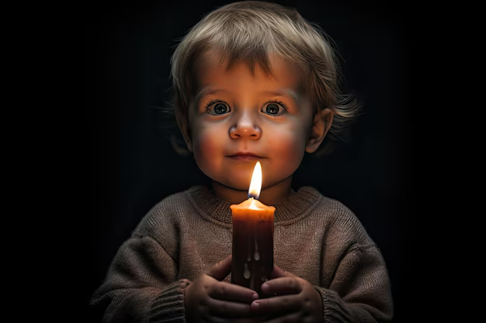
“MI PEQUEÑITA LUZ”
Más cerca de la iglesia
ESCUELA SABÁTICA
IGLESIA ADVENTISTA DEL 7° DÍA

Slide 2
BIENVENIDOS

Slide 3
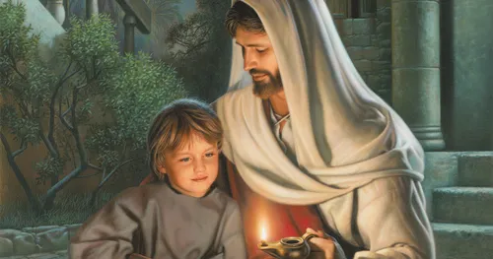
SERVICIO DE CANTO
Dos o más niños, de la división de menores, pueden dirigir los siguientes cantos, y otros que se
adapten al tema.
“Mi pequeñita luz tiene que brillar”, Himno #406 “Jesús es mi luz”.

Slide 4
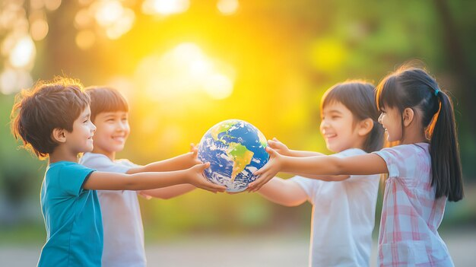
PROPÓSITO
Los niños serán partícipes de este programa con el fin de comprender cuán importante es
reflejar esa pequeña luz e iluminar este mundo en oscuridad.

Slide 5
LECTURA BÍBLICA
(MENORES)
Mateo 5:14-16

Slide 6
INTRODUCCIÓN
Los niños son el futuro de nuestra iglesia, por tanto, como padres y como iglesia debemos enseñar y
educar a nuestros pequeños para que sean ejemplo para los demás niños y las personas que no conocen
del amor de Dios. Debemos mostrarles que esa pequeñita luz, debe resplandecer y brillar y así muchos
verán que nuestros niños son diferentes y Cristo se reflejará en ellos. Aunque sean pequeños, la luz
de Jesús les permitirá hacer grandes cosas en la escuela, en la calle, en la familia y a donde quiera
que vayan. Dios nos ha escogido para que vayamos y les digamos a muchas personas que Dios los
ama y quiere brillar en ellos.

Slide 7
Varios menores o adolescentes salen vestidos con trajes típicos de los países a donde corresponde
enviar las ofrendas del trimestre. Pueden llevar una lámpara en sus manos y biblias, Dicen: - Es
tiempo que todos brillemos y alumbremos en la oscuridad (encienden su lámpara). Dios nos habla
esta mañana que tú y yo debemos de dar a conocer lo que dice su palabra (muestran la biblia)
“Alabado sea Dios que nos da el privilegio de ser niños escogidos para alumbrar en este mundo. Este
hermoso día, daremos a conocer lo que Jesús quiere que seamos y hagamos

Slide 8
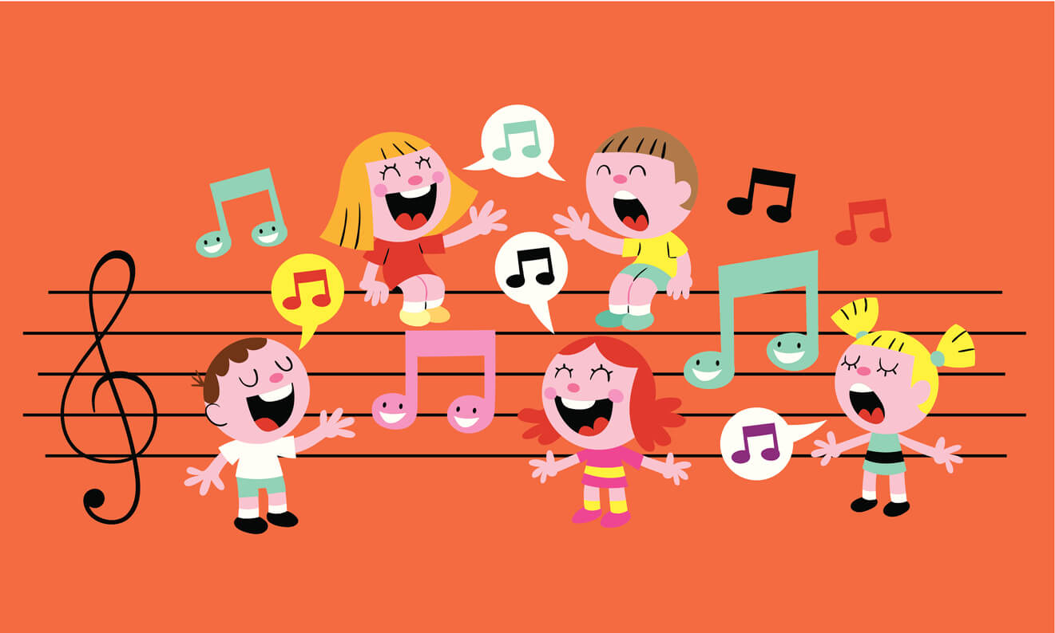
HIMNO DE ALABANZA
(BEBÉS, PRINCIPIANTES E INFANTES)
“Mi pequeñita Luz”

Slide 9
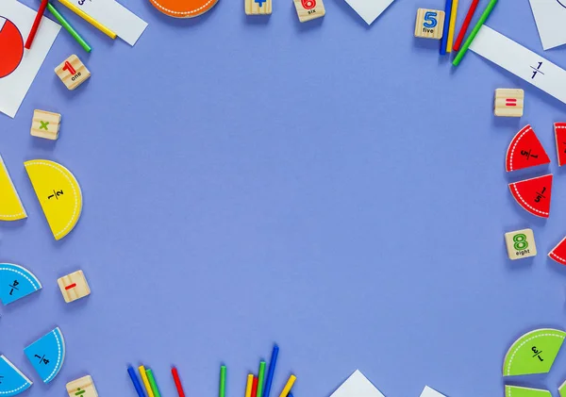
Un grupo de niños pueden estar como estudiantes y el profesor les dice que todos tiene que venir el sábado para presentar un examen o hacer limpieza del aula. Entonces Juanito (un niño) le dice al profesor que él no vendrá el sábado porque él es Adventista del Séptimo Día, y el guarda el
sábado como lo dice la palabra de Dios, el profesor se ríe y los demás niños se burlan de Juanito, el profesor le dice: tienes que venir y si no vienes, te bajaré de calificación. Juanito llego a casa y le conto sus papás, entonces le dijeron que no se preocupara porque Dios haría un milagro y que pusiera
toda su confianza en Dios, ellos estuvieron orando para que Dios obrará

Slide 10
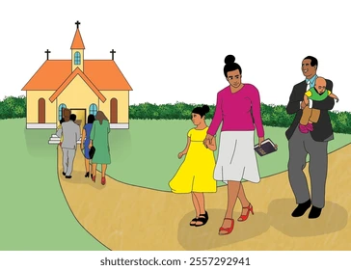
Llegó el sábado y toda la
familia fue a la iglesia. Juanito puso en primer lugar a Dios y no se presentó ese día a la escuela. Al
día siguiente se enteró que el profesor tuvo un imprevisto y no pudo hacer su actividad en sábado y
ahora lo realizarán el lunes.

Slide 11
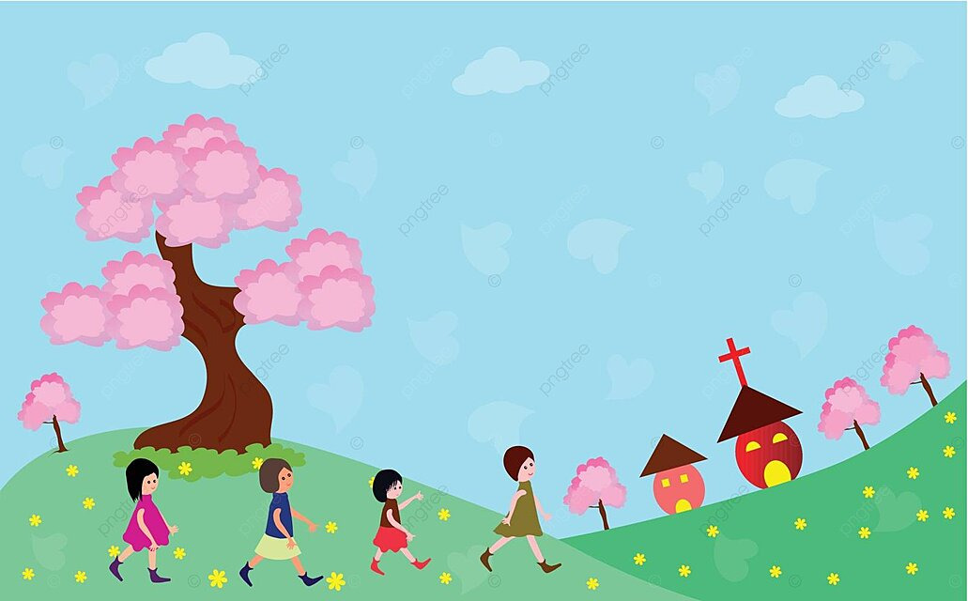
Cuando reflejamos la luz que Dios nos ha dado, él te hará brillar más que los demás y todos verán
que eres diferente y eres especial, así pueden contagiar a otros.

Slide 12
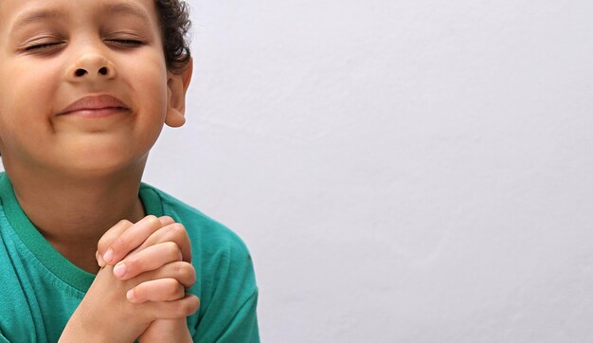
ORACIÓN DE RODILLAS
Maestra 1: Lleva en sus manos una lámpara, va alumbrando y se encuentra con un enfermo y con otra persona que está llorando.
Se acerca a las personas y les dice que si puede orar por ellos, ellos le dicen que sí.

Slide 13
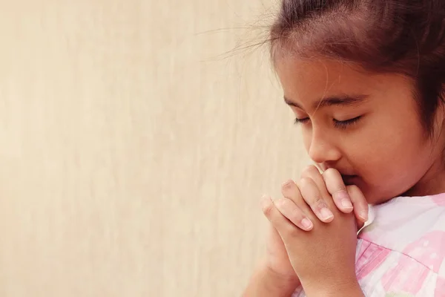
Maestra 2: Sale y lleva en sus manos una lámpara y señala hacia los hermanos diciendo: Es momento que nuestra luz alumbre para aquellos que necesitan de la oración, por ejemplo: los enfermos,
huérfanos, los que tiene un problema familiar, económico o de adicción; de esa manera podemos atraer aquellos que no conocen de Jesús.
Maestra 1 y 2 y los participantes y congregación se postran de rodillas y oran.

Slide 14
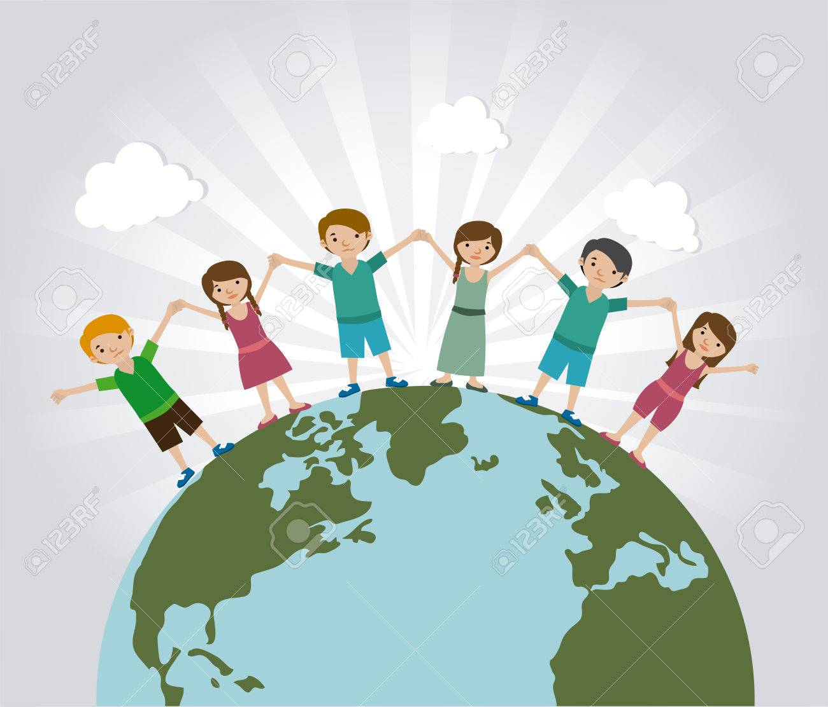
MISIONERO MUNDIAL
PRIMARIOS
Nosotros los niños escuchamos y aprendimos historias de niños que fueron tocados por el espíritu
santo, y de como Dios hizo milagros en sus vidas. Con nuestras ofrendas, muchos niños conocerán de Jesús, nuestra luz, y de esta manera resplandecerán, ayudando a los demás. (Puede llevar una
lámpara en mano y señalar en algún mapa donde se enviarán las ofrendas).

Slide 15
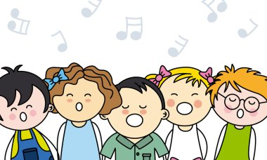
Himno especial de alabanza
(Todos los niños de las divisiones infantiles)
Unir a las divisiones, para cantar un canto elegido por la directora y los maestros (as)

Slide 16
INFORME SECRETARIAL
La directora de MIA presentará el informe trimestral de estudios, utilizando la tabla comparativa
infantil, con el fin de ayudar y motivar a los padres, a velar en el estudio diario de sus hijos.

Slide 17
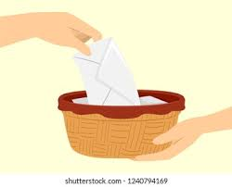
OFRENDAS (Todo el departamento infantil)
Pasará un(a) niño(a) por cada división infantil, para informar la cantidad de ofrenda que se recibió
durante el trimestre, (colocarán su ofrenda en el alfolí que está preparado para depositar las
ofrendas, después que haya informado)
Elegir a niños de cada división que mencionen los proyectos misioneros (mostrando el mapa,
Y algunas de las manualidades o maqueta que realizaron;
de algún proyecto que realizaron en el trimestre).

Slide 18
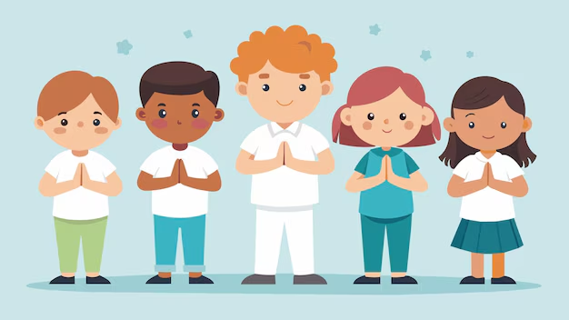
REPETICIÓN DEL VERSÍCULO PARA MEMORIZAR DE LA SEMANA
Invitar con anticipación a dos niños de cada departamento para decir los versículos de memoria de sus lecciones

Slide 19
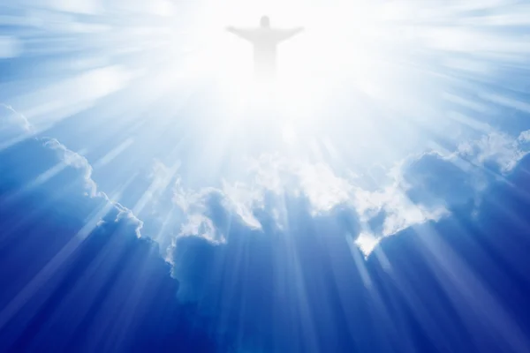
Estamos muy cerca de ver en los cielos una luz que resplandecerá en todo el universo y que podrá
verla todo el mundo; es momento que cada uno de nosotros nos estemos preparando para ver esa luz
que es Jesús. Este mundo nos necesita, somos embajadores de Dios, la luz que Dios nos ha dado, debe brillar cada día, no importa la edad, en donde quiera que vayas, sé una luz que alumbre en la oscuridad
y alumbre a aquellos que necesitan del amor de Jesús. Seamos ejemplo para este mundo lleno de
maldad, vayamos a buscar a los perdidos.

Slide 20
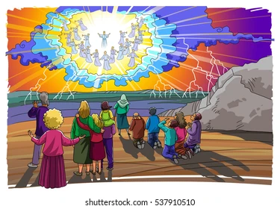
En aquel día glorioso y resplandeciente entonaremos un cántico junto con los ángeles y alzaremos
nuestras manos, recibiremos a nuestro sol de justicia que iluminará con poder y majestad a todo el
mundo. Deja que Dios brille en ti, seremos vencedores y obtendremos una corona de vida eterna.

Slide 21
HIMNO FINAL
Himno # 556; Himno # 434

Slide 22
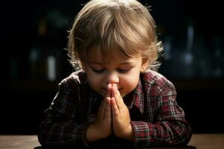
ORACIÓN FINAL

